Slide 1
Website E-market
Nhập môn
công nghệ phần mềm
Nhóm 15

Slide 2
Thành viên
1. Lê Đình Tài
2. Phạm Hồng Sơn
3. Nguyễn Văn Thái
4. Mai Xuân Thắng
5. Ninh Văn Thái
20173352
20173344
20173359
20173369
20156447

Slide 3
Lí do chọn đề tài
1
Website bán đồ điện tử

Slide 4
Tổng quan tình hình
Thương mại điện tử
ở Việt Nam
Việt Nam lọt vào Top 3 thị trường thương mại điện tử tăng trưởng nhanh nhất thế giới
- Theo một báo cáo của diễn đàn TheLEADER , Việt Nam, Thái Lan và Malaysia là những thị trường thương mại điện tử có tốc độ tăng trưởng nhanh nhất thế giới.
Các thiết bị di động cầm tay trở thành phương tiện mua hàng chính
- Theo các thống kê dựa trên tình hình thương mại điện tử trên toàn thế giới, thương mại di động đang trở thành xu hướng và sẽ góp phần không nhỏ đến sự phát triển và thay đổi của các hoạt động kinh doanh thương mại điện tử hiện nay.

Slide 5

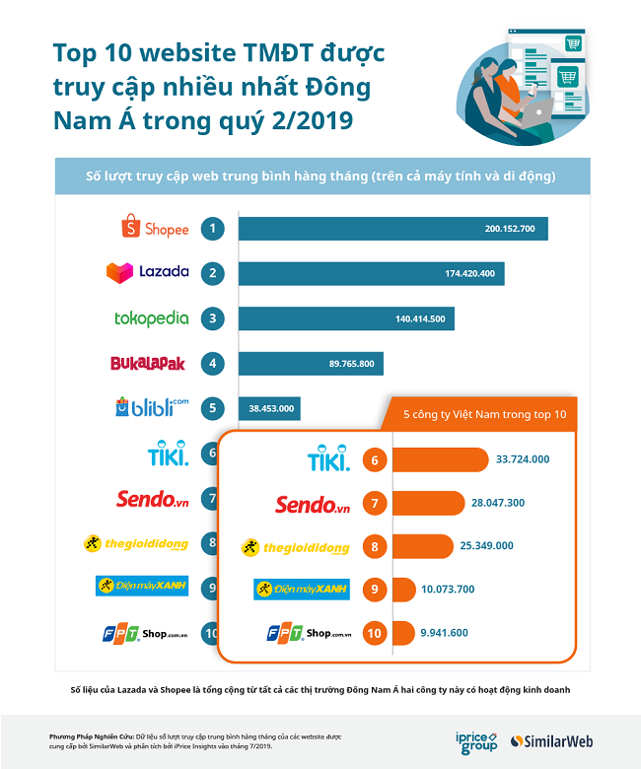





Slide 6
9 Billions USD
35,4 Millions Users
25%
Tổng doanh thu năm 2018 của TMĐT ở VN
Người sử dụng trên đa nền tảng vào năm 2019
Tỉ lệ tăng trưởng trung bình năm giai đoạn 2015-2018

Slide 7
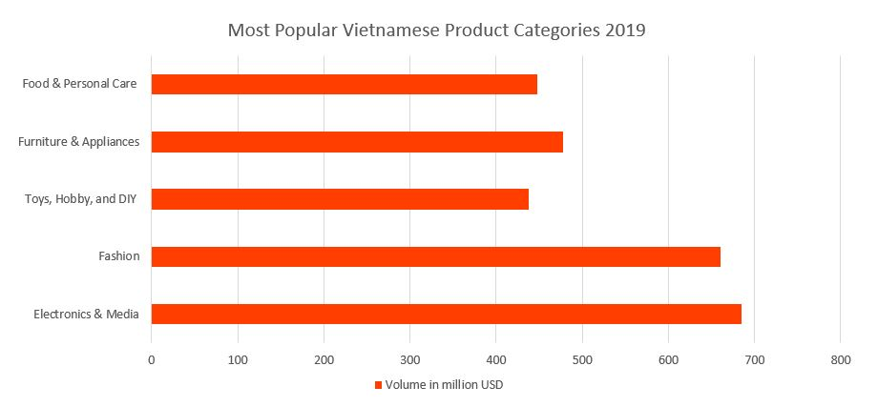
Điện tử và các phương tiện truyền thông (doanh thu 685 triệu USD trong năm 2019)
Thời trang (doanh thu 661 triệu USD trong năm 2019)
Đồ chơi, sở thích, và đồ DIY(doanh thu 438 triệu USD trong năm 2019)
Nội thất và thiết bị gia dụng(doanh thu 478 triệu USD trong năm 2019)
Thực phẩm và đồ dùng chăm sóc cá nhân(doanh thu 448 triệu USD trong năm 2019)

Slide 8
Công nghệ sử dụng
2
Trong quá trình làm sản phẩm

Slide 9
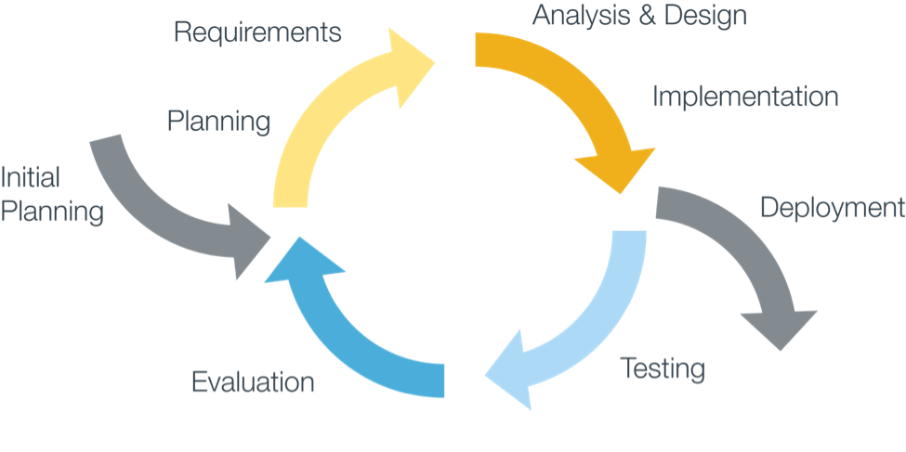
Mô hình Agile

Slide 10
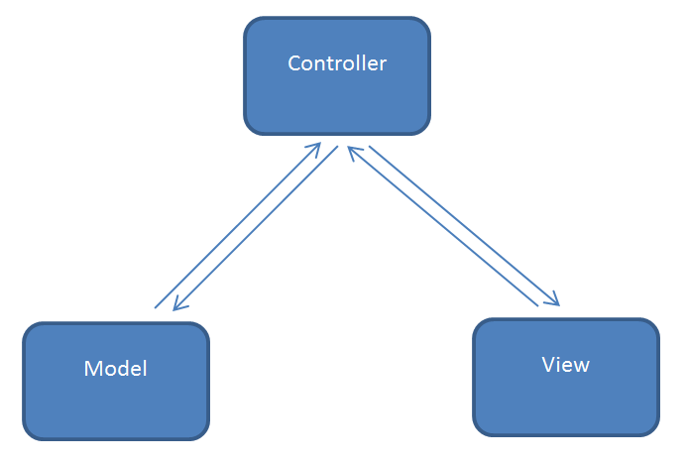
Mô hình MVC
MVC là từ viết tắt của Model-View-Controller. Nó đại diện cho các nhà phát triển kiến ​​trúc áp dụng khi xây dựng các ứng dụng

Slide 11




Slide 12
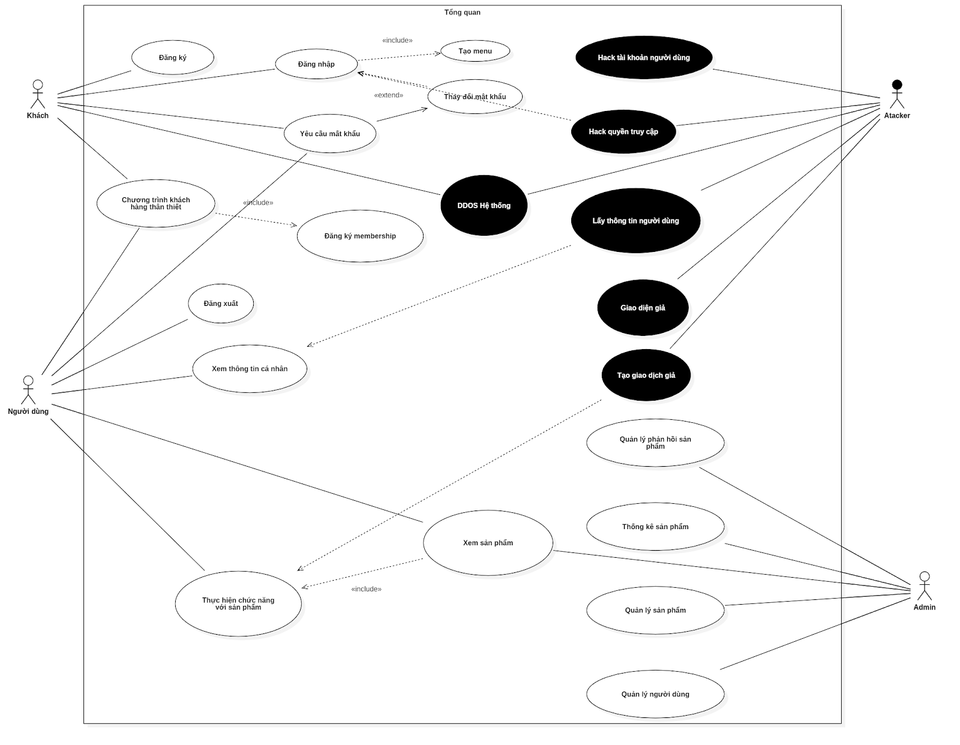

Slide 13
Demo sản phẩm
3
Một số hình ảnh về sản phẩm sau khi hoàn tất

Slide 14
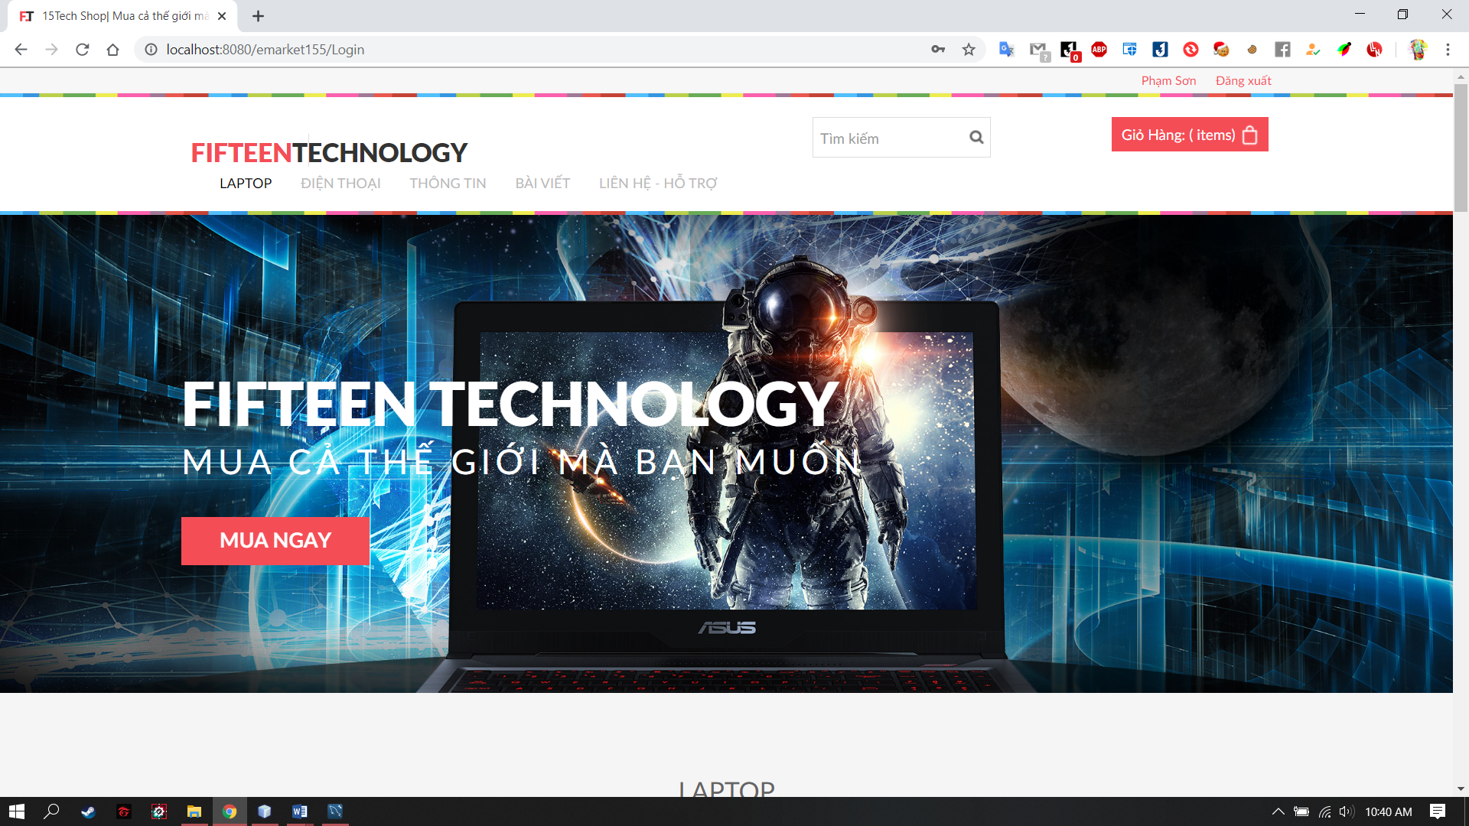
Place your screenshot here

Slide 15
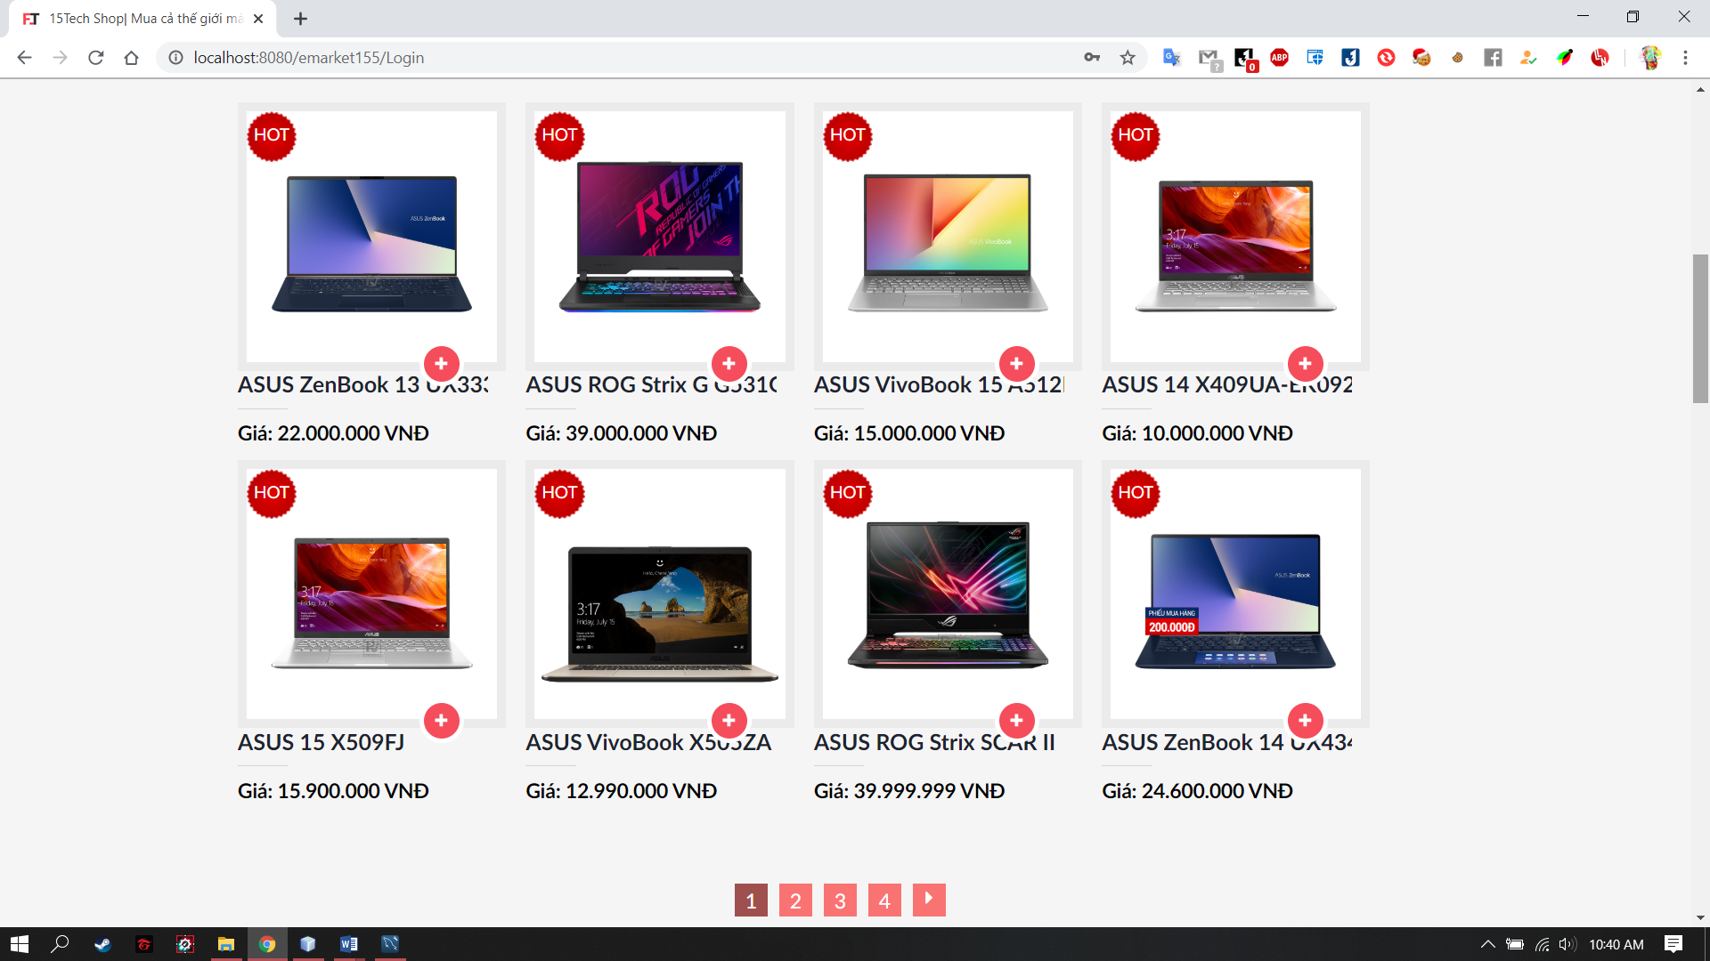
Place your screenshot here

Slide 16
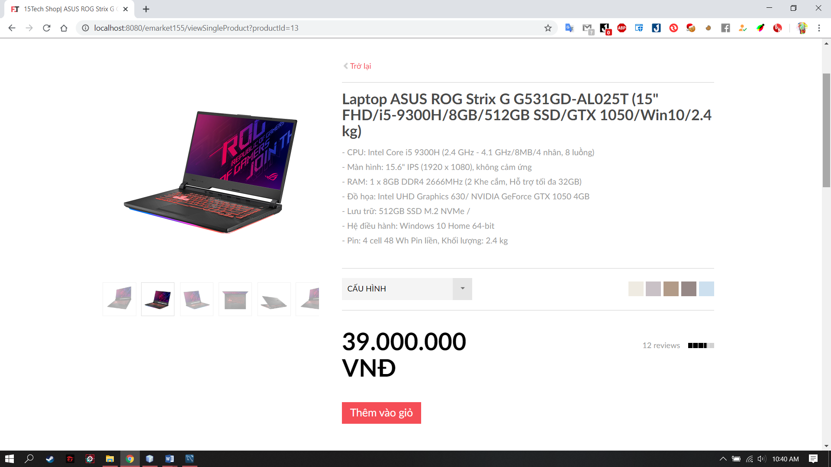
Place your screenshot here

Slide 17
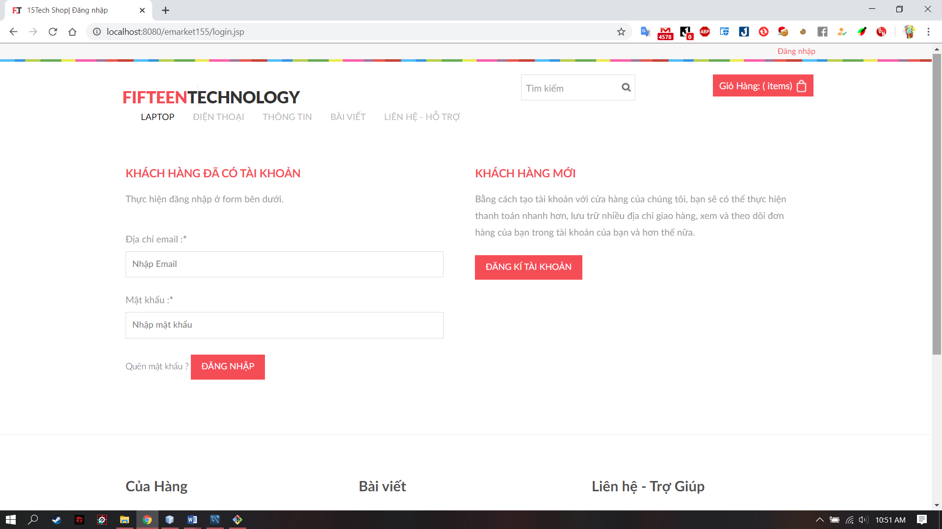
Place your screenshot here

Slide 18
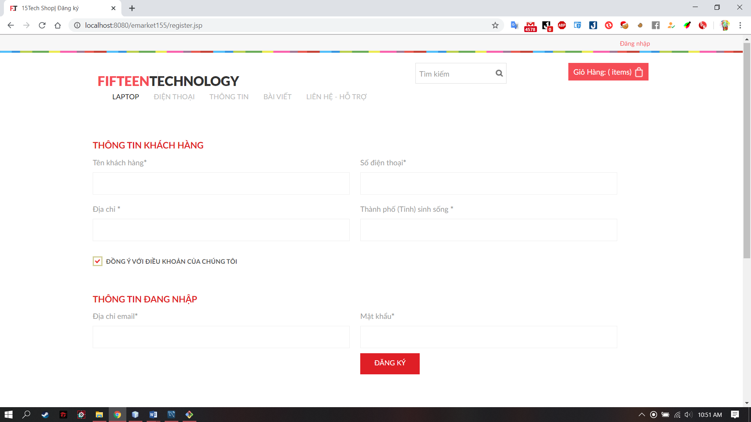
Place your screenshot here

Slide 19
Place your screenshot here

Slide 20
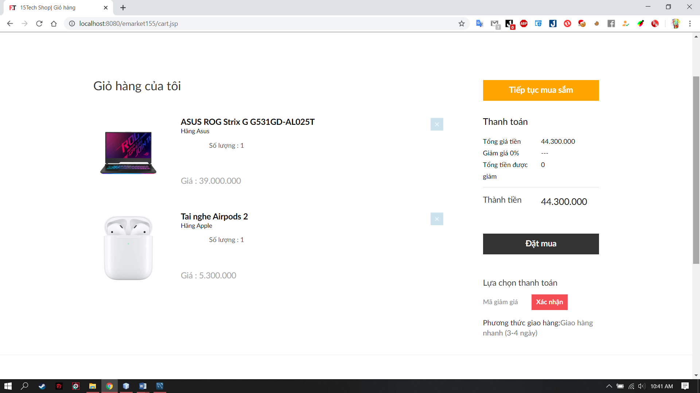
Place your screenshot here

Slide 21
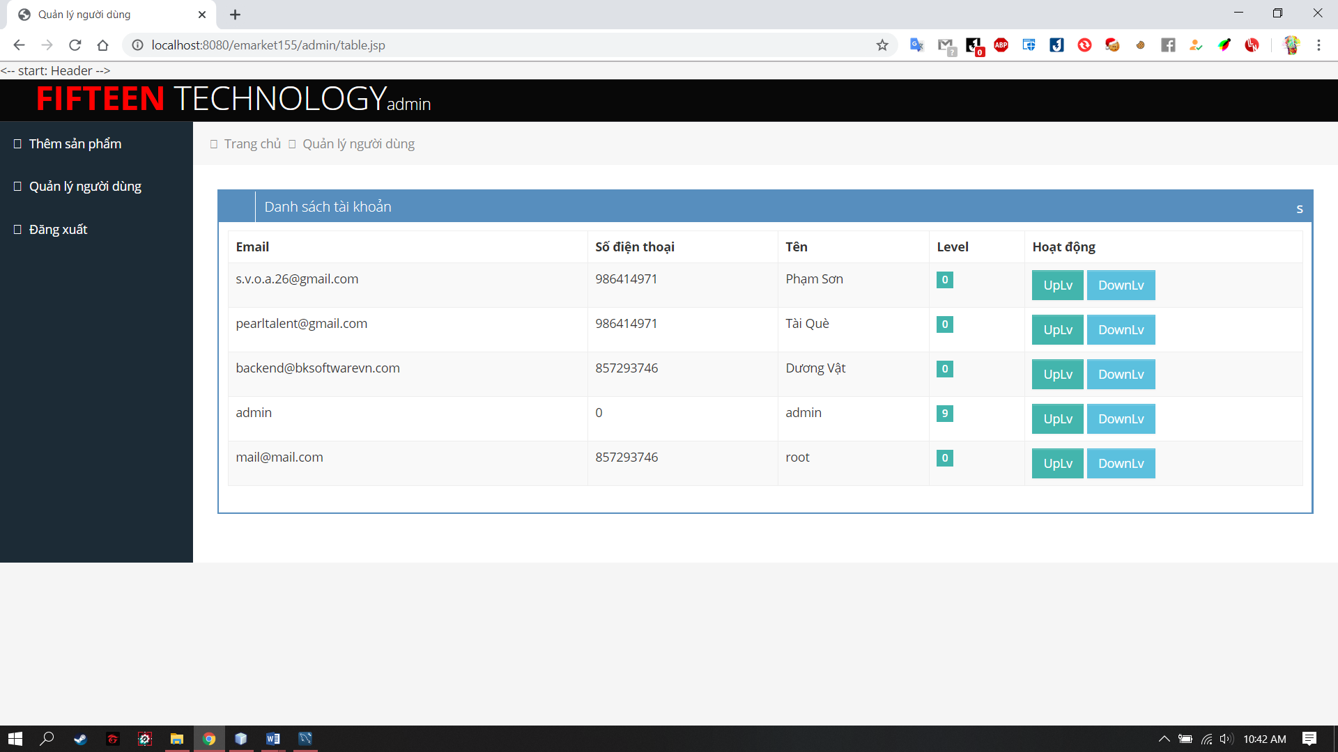
Place your screenshot here

Slide 22
Thanks!
Any questions ?

